Slide 1
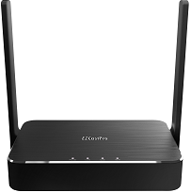
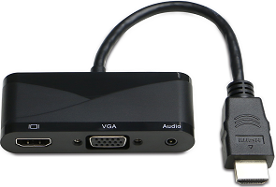
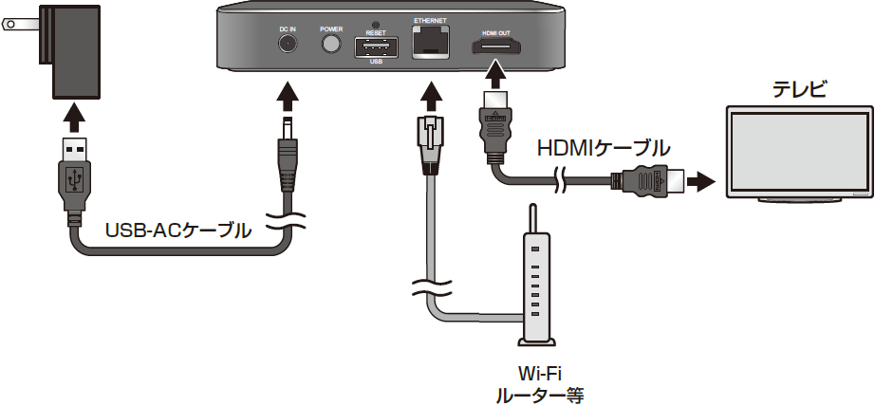
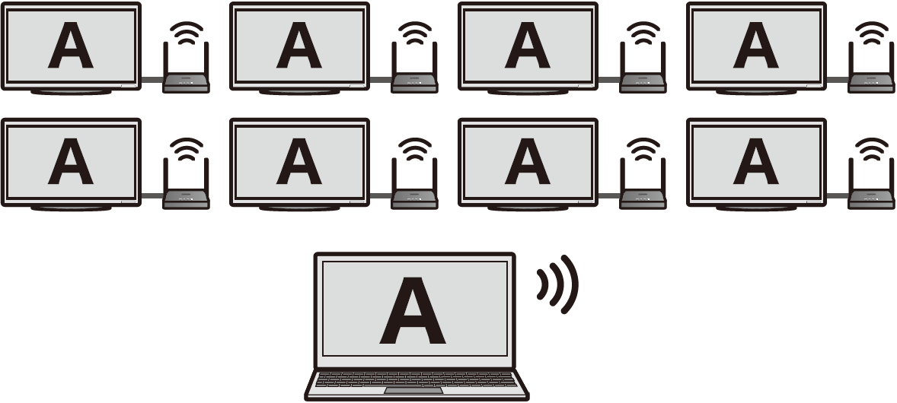
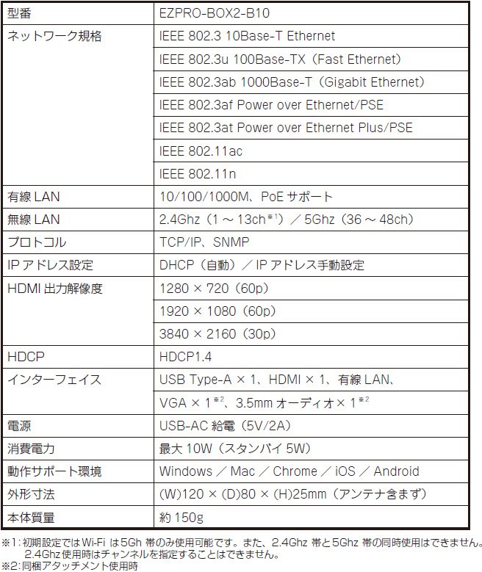
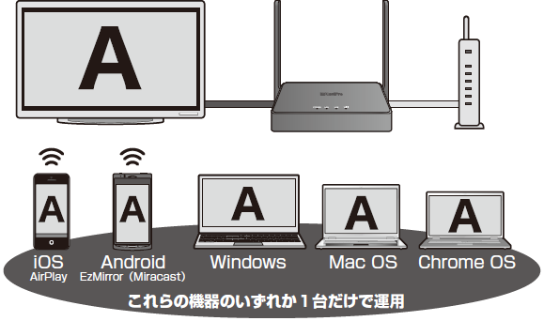
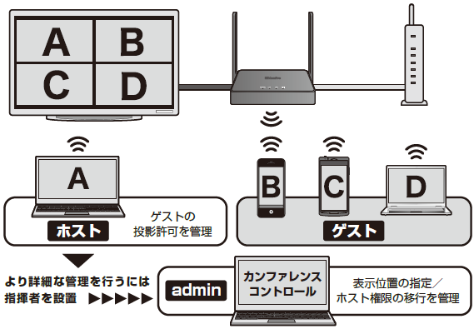
複数のパソコンやスマホの画面をワイヤレスで大画面モニターに出力
1台の端末を複数のテレビに投影も可能な「EZCastProBOX2」新登場!
マルチプラットホーム対応
専用アプリケーションによりWindows/Mac/ChromeOS/Android/iOS
製品で本体操作画面をそのまま投影させるミラーリング表示が可能。また、「Miracast」や「Chromecast」「AirPlay」を利用した表示が可能です。 また、DLNAやメディアプレーヤー機能にも対応しています。
HDMI変換
アタッチメント 標準搭載
型番:EZPRO-BOX2-B10
3 135
型番:EZPRO-BOX2-B10
JAN: 4988481803135
【定価】 オープン価格
※別途、USB給電が必要になる場合があります。ケーブルは付属しておりません。
1台の端末画面を複数のテレビに投影可能
かんたんセットアップ
本製品を下記のようにテレビやプロジェクターに接続し、接続デバイスに専用アプリ「EZCastPro」をインストールし、設定を行い使用します。PoEに対応していますので対応イーサーネットHUBがあれば、ACアダプターを使用せず設置も可能です。
投影するモニターをグループ化して映像音声を最大8台まで同時配信する
「マルチスクリーンブロードキャスト」に対応。（解像度はFullHDまで）
＜参考＞プリンストンPoE対応HUB （型番：PNP-SWGP06E）
※グループ化にはWindowsPCまたはMacOS用アプリ「ProCast」が必要です。
1台の端末画面を1台のテレビに投影
製品仕様
EZCast ProアプリでWindows/Mac/ChromeOS/iOS/Android製品の
ミラーリングの他に「Miracast」や「Chromecast」「AirPlay」を利用した表示が可能です。
4画面分割表示に対応
最大32台までパソコン、スマートフォン、タブレットなどを同時接続し切替表示が可能。画面表示は画面分割（2または4分割）をサポートしています。
お問い合せは・・・
東京本社
大阪支店
名古屋支店
福岡支店
TEL 03-3863-7170 / FAX 03-3863-7451
TEL 06-6648-7111 / FAX 06-6648-7113
TEL 052-684-7121 / FAX 052-684-7241
TEL 092-281-3355 / FAX 092-281-3366

